Slide 1
Ethnos Digital
Uma aplicação do jogo de tabuleiro Ethnos em terminal.
Aluno: Alexandre Porto do Nascimento

Slide 2
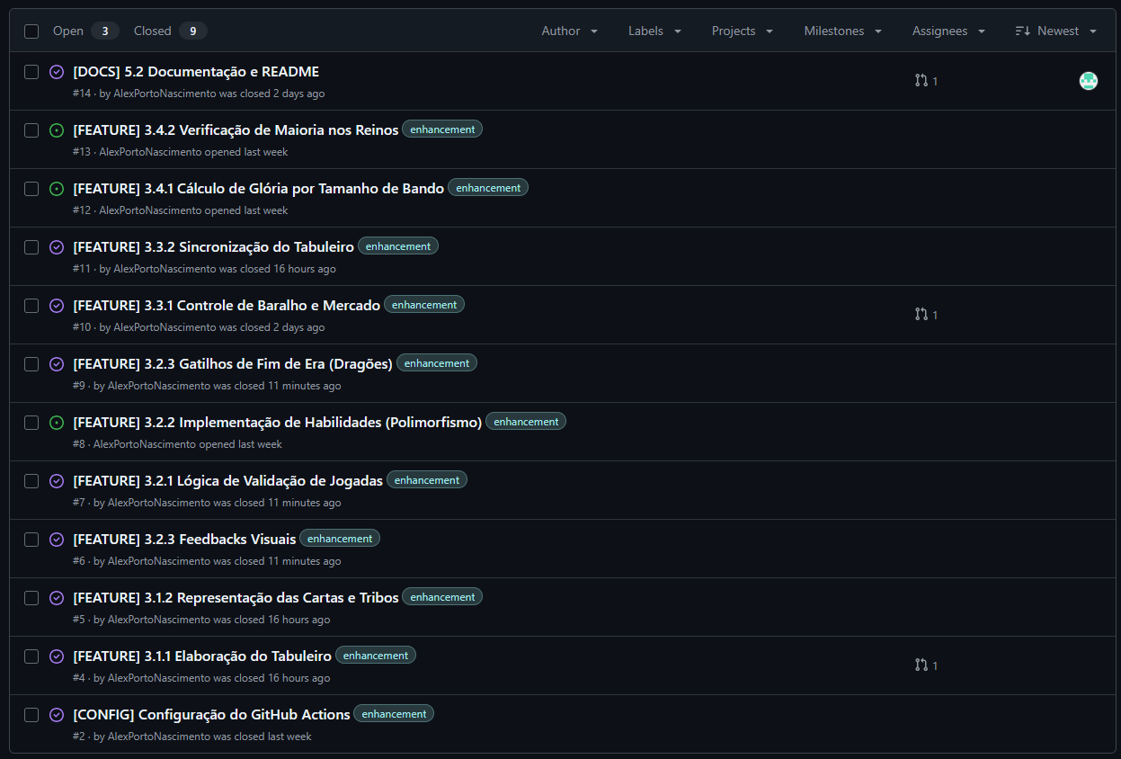

Controle de Versões e Modificações
Link para página no Github:
https://github.com/AlexPortoNascimento/ethnos-digital

Slide 3
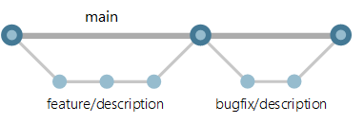
Estratégia de Ramificação
Estratégia Desenvolvedor
Facilidade na integração de código a partir de pull requests com branch main estável.

Slide 4
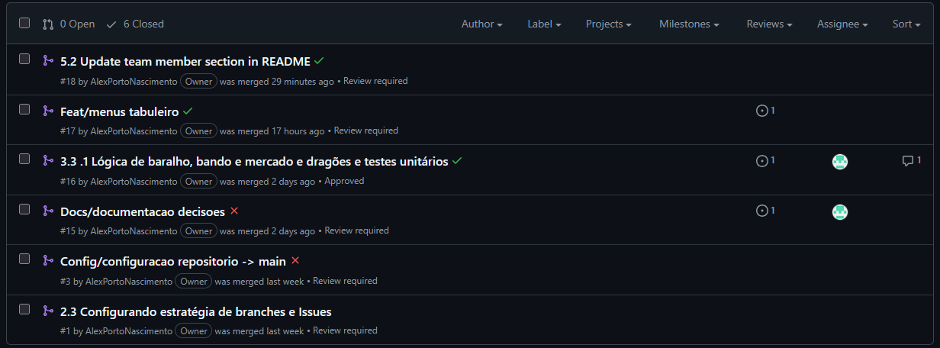
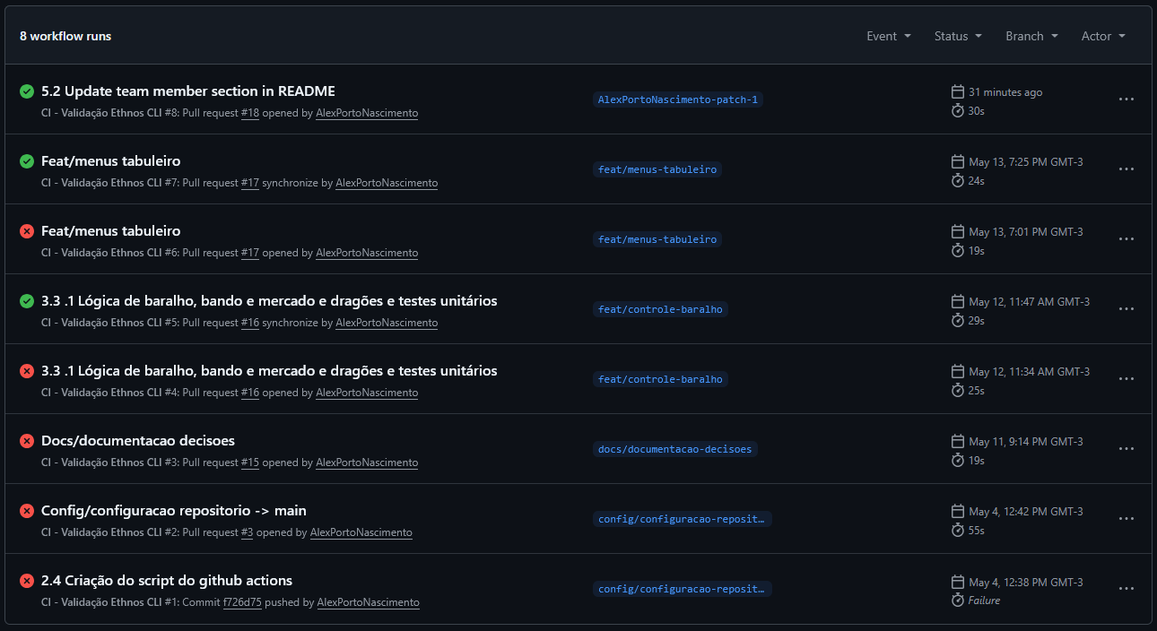
Pull Requests e Integração Contínua
Os pull requests passavam pelo Github Actions e necessitavam de aprovação e revisão de um outro desenvolvedor.
A integração contínua mais de uma vez me fez revisar o código e mudar os testes para as novas funcionalidades.

Slide 5
Dificuldades e Adaptações
O grupo começou com 3 integrantes, porém ao longo do projeto, os outros 2 membros abandonaram.
Com isso foi necessário reduzir o escopo, transformando em uma aplicação de terminal e retirando as tribos de Orc e Merfolk.

Slide 6
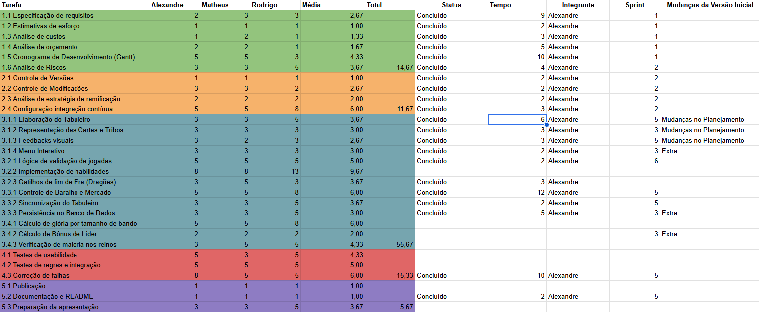
Planning Poker e Completude do Projeto
Não foi possível completar todas as tarefas planejadas no planning poker a tempo da apresentação, devido a problemas relatados no slide anterior.

Slide 7
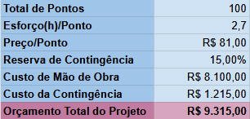
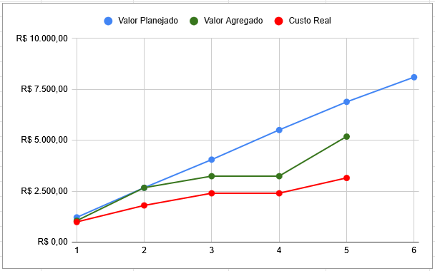
Orçamento e Custos
O projeto tinha um custo inicial elevado, porém com a redução do escopo, em nenhum momento do desenvolvimento o valor agregado chegou no valor planejado. O custo real sempre ficou abaixo do valor agregado.

Slide 8
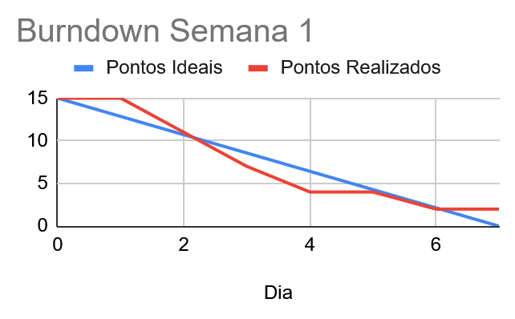
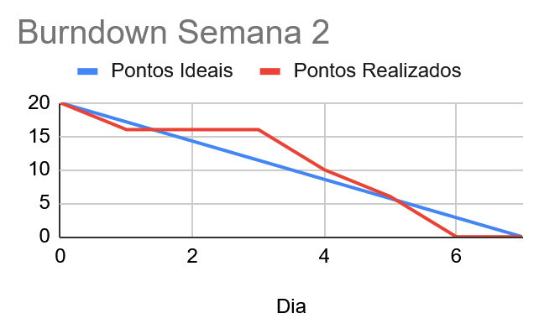
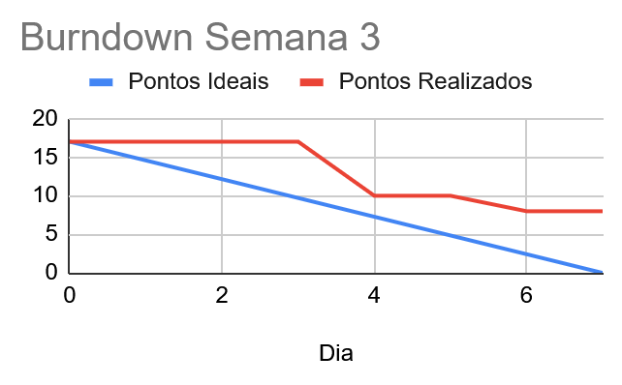
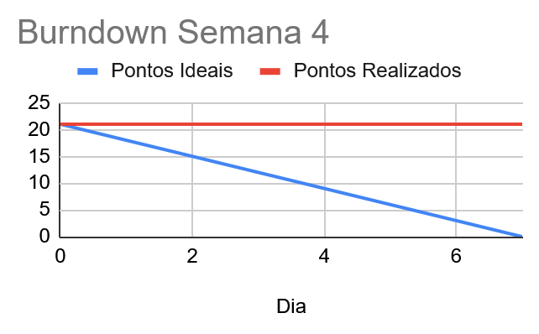
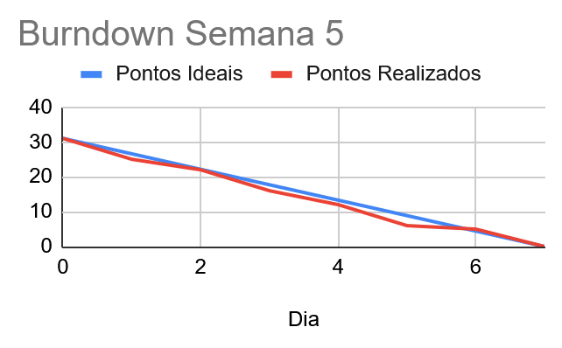
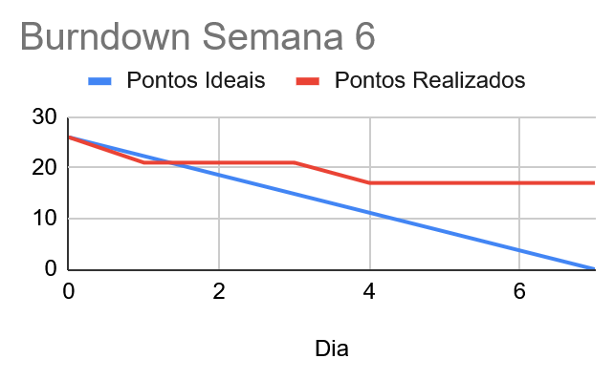
Burndown nas Sprints

Slide 9
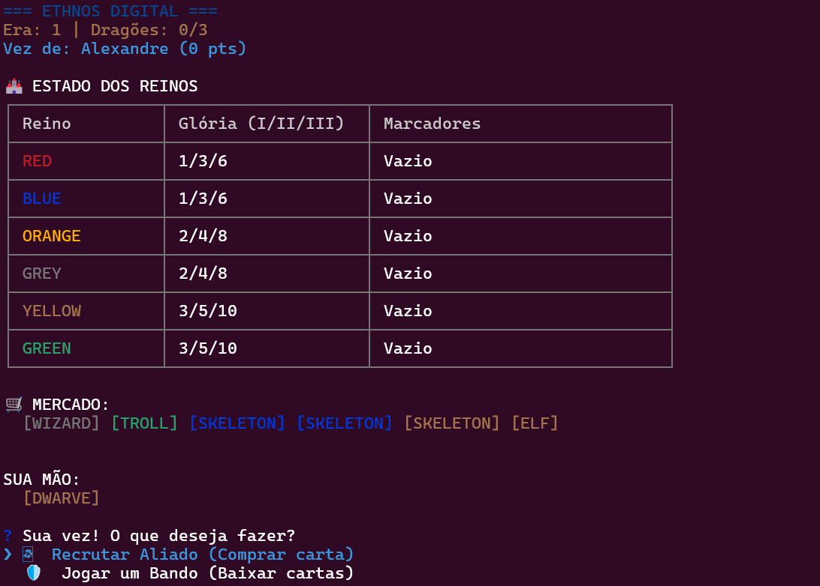
Demo

